Slide 1


Колледжный рогалик про МВЕК
Учебный проект · видеоигра на Python
Команда «Донателло Версаче»
Шкляев Никита Андреевич — капитан, программист
Зыкин Владислав Максимович — программист
Булдаков Никита Иванович — программист
Катранин Платон Александрович — дизайнер
Чупин Кирилл Алексеевич — дизайнер
Лебедева Наталия Игоревна — реклама
Вотякова Анна Александровна — реклама
Атяева Злата Алексеевна — торговое дело

Slide 2
Анализ рынка игр
Критерий | The Binding of Isaac: Rebirth | Hades | Enter the Gungeon
Ссылка на игру | store.steampowered.com /app/250900 | store.steampowered.com /app/1145360 | store.steampowered.com /app/311690
Название | The Binding of Isaac: Rebirth | Hades | Enter the Gungeon
Стоимость игры | ≈ 1075 ₽ | ≈ 1 793 ₽ | ≈ 1075 ₽
Разработчик | Nicalis / Edmund McMillen | Supergiant Games | Dodge Roll / Devolver Digital
Каналы продвижения | Steam, стримеры YouTube/Twitch, Reddit, сарафан | Steam (ранний доступ), стримеры, пресса | Steam, стримеры, издатель Devolver
Рейтинг игры | Steam: крайне положительные | Steam: крайне положительные | Steam: очень положительные
Целевая аудитория | 16+, фанаты рогаликов | 16+, любители экшена/инди | 14+, фанаты bullet-hell
Платформа | PC, Switch, PS, Xbox, mobile | PC, Switch, PS, Xbox | PC, Switch, PS, Xbox
Ваш пользовательский опыт | Гениальная реиграбельность и глубина билдов — наш главный ориентир; но тон мрачноватый, мы смягчили его под семейный стиль | Эталон анимации и фидбэка боя; ААА-бюджет нам недоступен — берём узнаваемым сеттингом МВЕК | Драйвовый bullet-hell и сочная стрельба; высокий порог входа — мы снизили его автоподбором предметов
Вывод: конкурируем не бюджетом, а узнаваемым сеттингом МВЕК, семейным стилем и низким порогом входа.
≈ — ориентировочная цена в Steam, меняется на распродажах.

Slide 3
Целевая аудитория вашей игры
MVEK создаётся в первую очередь для студентов и школьников, которым близок сеттинг колледжа МВЕК, и для любителей рогаликов. Игра семейная (без крови и трэша), поэтому подходит широкой аудитории.
Критерий сегментации | ЦА1: Студенты колледжей/ССУЗ | ЦА2: Школьники- инди-геймеры | ЦА3: Взрослые любители рогаликов
Демография (пол) | Любой (чуть больше М) | Любой (преим. М) | Любой (преим. М)
Демография (возраст) | 15–20 | 13–17 | 20–30
Психотипы (по Бартлу) | Achievers, Killers | Explorers, Achievers | Achievers, Killers
Принятие инноваций | Раннее большинство | Новаторы / ранние | Ранние последователи
Платёжеспособность | Низкая–средняя | Низкая | Средняя–высокая
Другое | Знают МВЕК, мемы, узнаваемость | Любят пиксель-арт, инди | Ностальгия по Isaac/Gungeon

Slide 4
Формулирование УТП и идеи игры
Идея. «The Binding of Isaac», но про реальный колледж МВЕК. Вместо крови и демонов — учёба: доклады вместо слёз, рубли вместо монет, шкала «Любовь и одобрение» вместо сердец, а боссы — тьюторы, преподаватели и Директор.
УТП. «Рогалик про твой колледж» — узнаваемый сеттинг МВЕК, семейный стиль без крови, сделан студентами на чистом Python без платных движков.
Конкурентные преимущества:
• Локальный узнаваемый сеттинг и юмор колледжа МВЕК
• Семейный стиль: ни крови, ни трэша — шире целевая аудитория
• 9 играбельных персонажей, 55 предметов в 4 тирах редкости
• 5 этажей, 4 этажных босса, 10 мини-боссов и финальный Директор
• Собственный пиксель-арт и единая палитра; разумная цена + защита через Steam

Slide 5
Продуктовая матрица
Вид товара | Описание, обоснование выбора
Лид-магнит | Бесплатная демо-версия (первые уровни) — попробовать геймплей без риска, формирует доверие и интерес к покупке
Трипваер | Скидка на первую покупку или бандл «игра + саундтрек» — снижает барьер первой покупки
Main offer (основной продукт) | Полная версия игры: все персонажи, уровни и предметы — ключевой продукт, ради которого приходят игроки
Максимизатор прибыли | DLC: новые персонажи, скины, саундтреки, эксклюзивные предметы — растит средний чек и LTV
Премиум продукт | Коллекционное издание: физкопия, артбук, постер, доступ к бета-тестам — для самых преданных фанатов
Тропинка возврата | Регулярные обновления, сезонные ивенты, новые уровни, конкурсы с призами — удерживают сообщество
Бизнес-модель: платная разово (как The Binding of Isaac). Привязка к Steam защищает контент мастерской от пиратства.

Slide 6
Финансовая бизнес-модель игры
Модель монетизации
Платная разово — как The Binding of Isaac, с платными обновлениями (DLC) в перспективе.
Запуск через краудфандинг. Стартовые средства собираем на краудфандинговых и стартап-площадках; при наборе $100 публикуем игру в Steam через Steam Direct.
Защита от пиратства через Steam. Контент мастерской (Steam Workshop) скачивается только с официальной копией игры.
Площадки: Steam (через Steam Direct) и itch.io. Комиссия площадок ≈ 30%.
Окупаемость: проект выходит в плюс примерно за 5 месяцев.
Ключевые цифры (1-й год)
Стартовые инвестиции: 554 200 ₽
Цена игры: 400 → 650 ₽
Продано за год: 2 140 копий
Выручка за год: 1 291 200 ₽
Текущие расходы/год: 259 200 ₽
Себестоимость копии: ≈ 380 ₽
Срок окупаемости: ≈ 5 мес. (0,43 года)

Slide 7
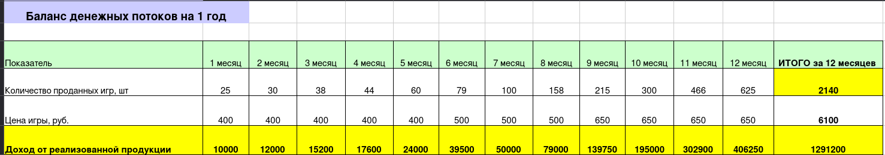
Финансовая бизнес-модель игры (Таблицы)

Slide 8
Создание ГДД
Название: MVEK (МВЕК)
Жанр: Top-down twin-stick рогалик (roguelite), 2D пиксель-арт
Концепция: Студент проходит 5 этажей корпуса, отбиваясь докладами от тьюторов и преподавателей, собирает предметы и спускается к Директору
Для кого: Студенты и школьники 14–22, фанаты рогаликов
Актуальность: Жанр рогаликов на пике (Hades, Isaac) + узнаваемый локальный сеттинг колледжа
Референс: The Binding of Isaac
Игровой процесс: WASD — движение, стрелки — стрельба (twin-stick). Комнаты-граф, предметы меняют статы; бомбы, ключи, рубли, магазины, секретные комнаты. Прогрессия — через билд предметов и разблокировку персонажей
Задача: Собрать сильный билд и пройти все 5 этажей
Условия победы: Пройден последний этаж — получен диплом (состояние WIN)
Условия поражения: Шкала «Любовь и одобрение» = 0 → отчисление (GAME_OVER)
Камера: Вид сверху (top-down), фиксированная по комнате; окно 960×720, 60 FPS
Контент: 9 персонажей · 55 предметов (4 тира) · 5 этажей · 4 этажных босса · 10 мини-боссов · Директор (2 фазы)
Гипотезы: Узнаваемый сеттинг ↑ вовлечение; семейный стиль расширяет ЦА; реиграбельность за счёт предметов и персонажей

Slide 9
Техническое задание дизайнеру
Стиль. Пиксель-арт с тёмной контурной обводкой, читаемый силуэт, ретро game-UI. Строго семейно: ни крови, ни демонов, ни неуместных шуток.
Палитра. Тёплая фиолетово-коричневая основа + акценты: игрок — голубой #5AC8FF, бумага — кремовая #FAF0B4, валюта/легендарки — золото #F0C850, угроза — красно-розовая #FF6464.
Шрифты. Pixelify Sans (заголовки), JetBrains Mono (тех-текст), Handjet (крупный дисплей) — все с кириллицей.
Иконки предметов. 28×28 px, прозрачный фон, один предмет по центру, без сглаживания. 4 тира редкости с аурами: серая → зелёная → фиолетовая → золотая.
Что нарисовать. Персонажи (студент, тьютор, преподаватель, Директор), снаряды (доклад/критика/билет), тайлы пола/стен/дверей, HUD (сердца «Любовь и одобрение», рубли, ключи, бомбы, активный слот, миникарта).
Полное ТЗ — в DESIGN_DOC.md проекта (единый источник правды по стилю).

Slide 10
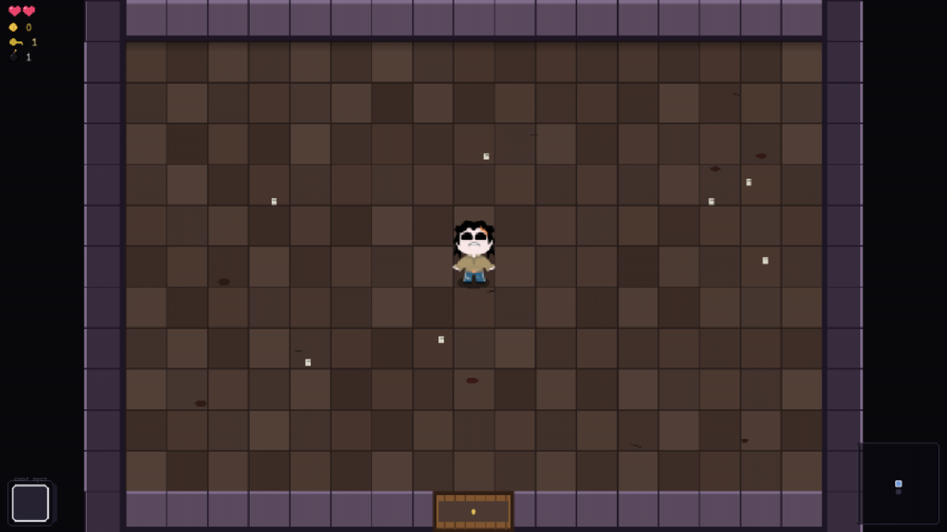
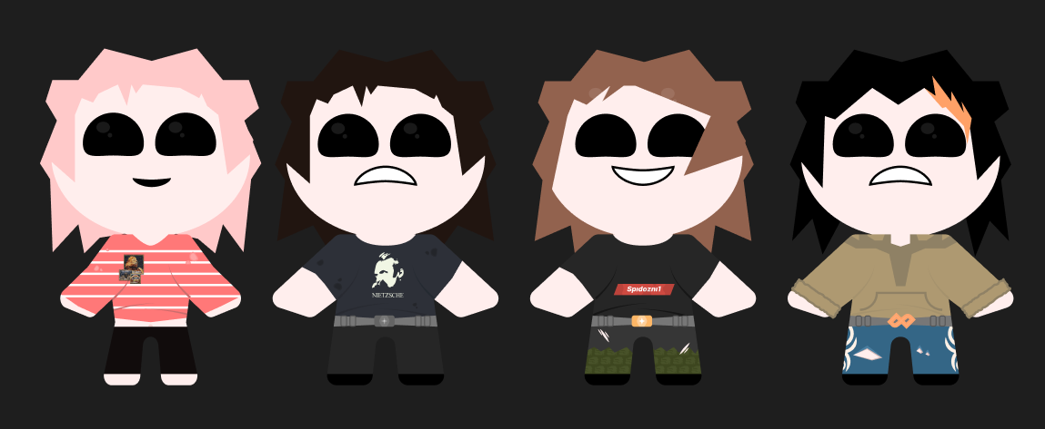
Отрисовка героя и интерфейса игры
Эскизы героев (пиксель-арт)
Интерфейс игры (HUD + комната)

Slide 11
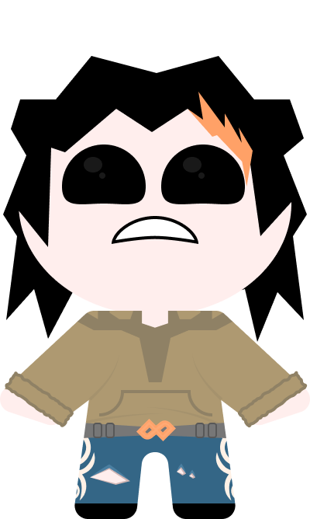
Готовый персонаж (с описанием)
Платон — стартовый герой
Задрот-первокурсник: худшие статы, слабый и хилый. Самый сложный и «честный» старт — учит играть.
Характеристики:
Любовь (HP): 4 Скорость: 2.6
Урон: 0.8 Скорострельность: 2.0
Удача: 0 Стартовые предметы: нет
Всего в игре 9 персонажей:
Платон, Кирилл, Наташа, Никита 1, Никита 2, Аня, Злата, Влад + секретный Cursed-герой (открывается за 3 победы Платоном).
ПЛАТОН

Slide 12

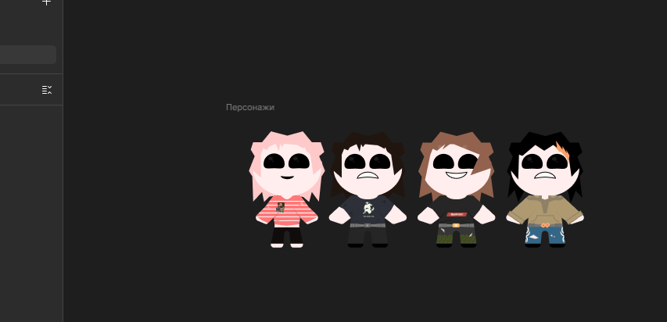
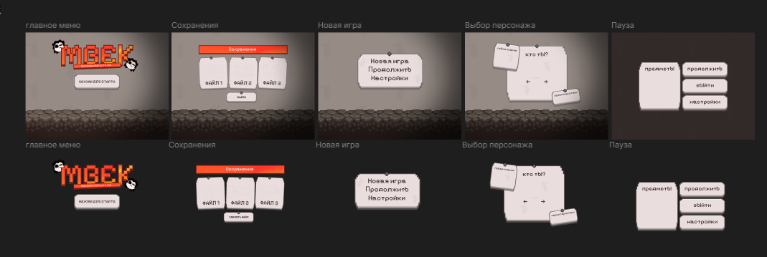
Мокап интерфейса — локация во время игры

Slide 13
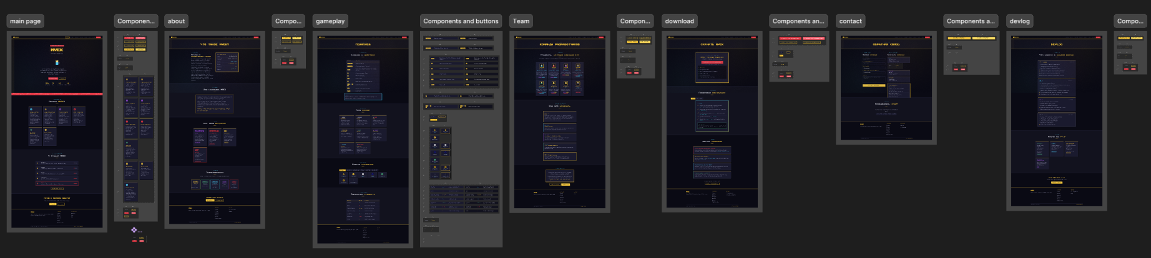
Макет сайта
Сайт игры свёрстан (HTML / CSS / JS), 8 страниц:
Главная · Об игре · Геймплей · Команда · Скачать · Связь · Devlog · Каталог предметов
Макет в Figma: figma.com/design/B6KmjXeTVUIfYff4AJV5nh/Игра
https://www.figma.com/design/byHCPbd8IpWI3UhZdcZ8mD/MVEK-rogaulek-Maket?node-id=0-1&p=f

Slide 14
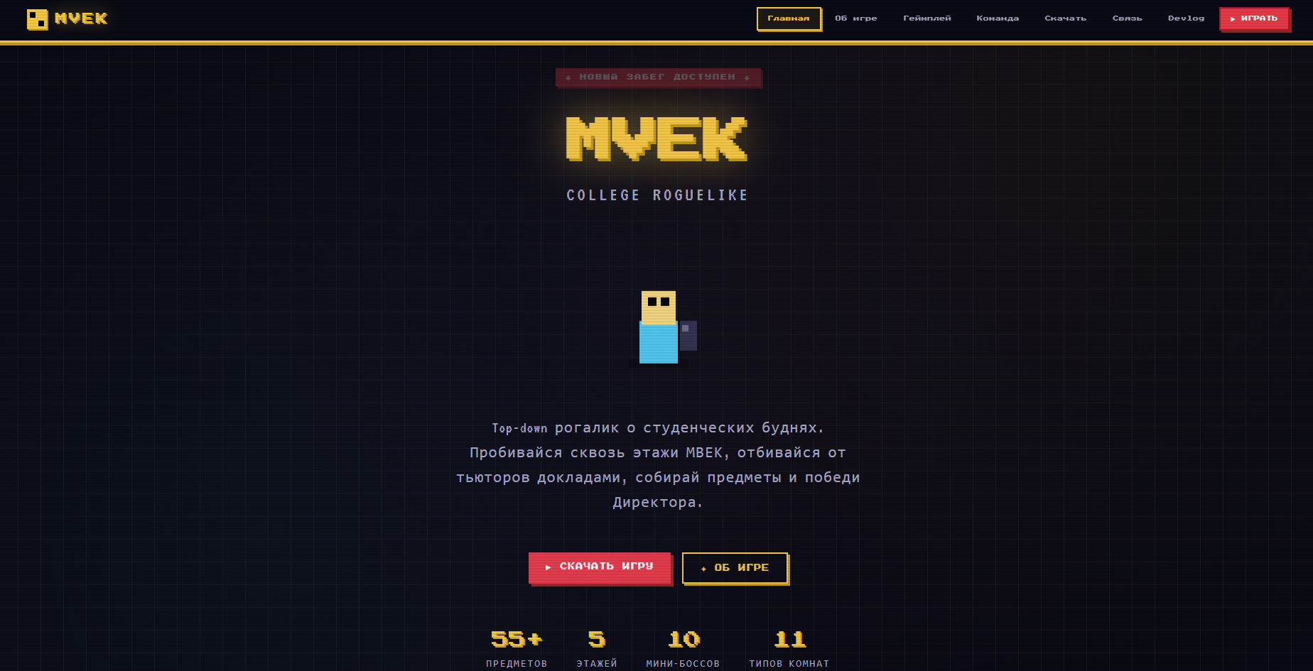
Вёрстка сайта
Готовая вёрстка опубликована и доступна онлайн:
Сайт игры: https://hatezany.ru/
8 страниц: главная, об игре, геймплей, команда, скачать, связь, devlog, каталог предметов. Сверстано вручную на HTML / CSS / JS.

Slide 15
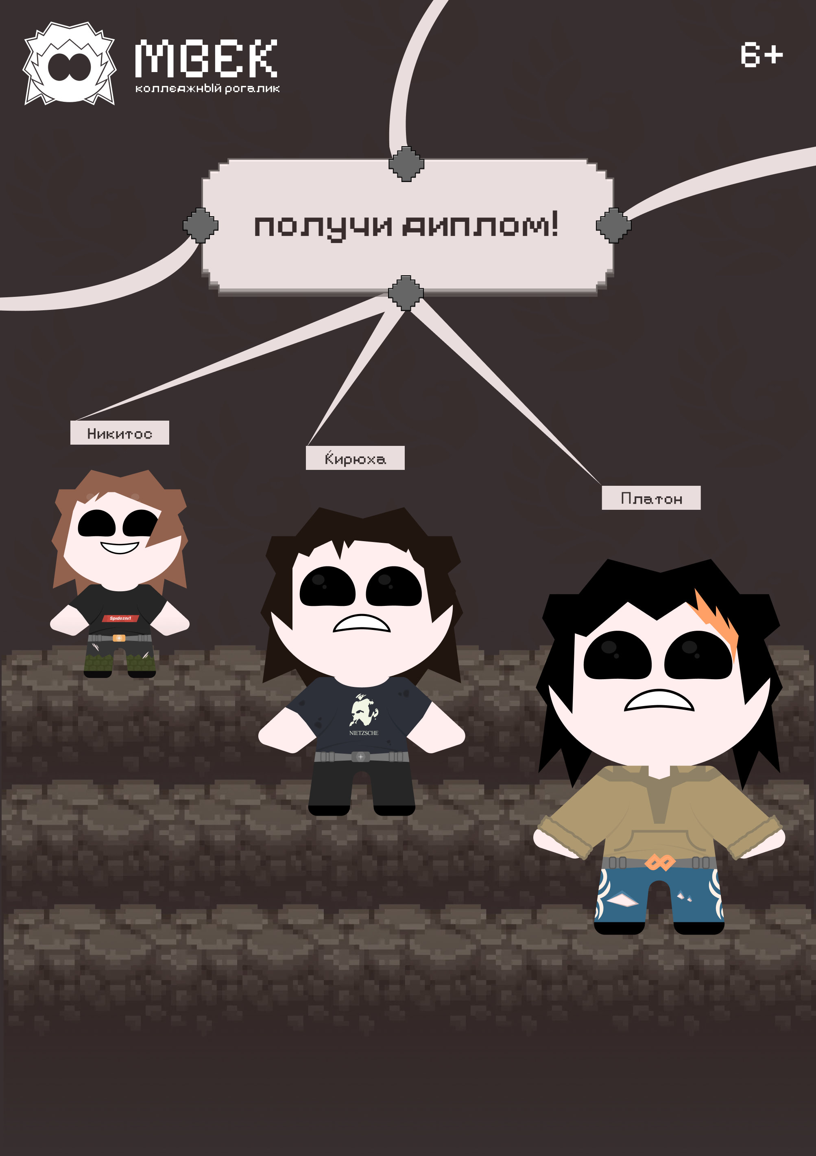

Постер и иконка игры

Slide 16
Выбор каналов продвижения
Каналы подобраны под ЦА (молодёжь РФ, фанаты инди и рогаликов):
Канал продвижения | Ориент. стоимость | Обоснование выбора
Соцсети (VK, Telegram, YouTube, TikTok) | 10 000–50 000 ₽/мес | Молодёжь активна в соцсетях: таргет, короткие видео с геймплеем, стримы, челленджи
Баннерная реклама (игровые порталы, форумы) | 20 000–60 000 ₽/мес | Размещение на DTF, Habr, игровых форумах — привлекает интересующуюся аудиторию
Контекстная реклама (Яндекс.Директ, Google Ads) | 15 000–40 000 ₽/мес | Быстрый приток целевых игроков по запросам «рогалик», «инди-игры», «студенческие игры»
Оффлайн (мероприятия и постеры в вузах) | 30 000–80 000 ₽/разово | Прямой контакт со студентами — узнаваемость и вовлечённость

Slide 17
Реклама
Рекламный слоган (варианты):
• «MVEK — сдай сессию... докладами!»
• «Твой колледж. Твой рогалик.»
• «От вестибюля до Директора — пройди МВЕК.»
Рекламное сообщение (пост для ВК/Telegram):
«Погрузись в уникальный мир МВЕК, где ты не просто студент — ты борец за выживание в лабиринтах колледжа! Пиксельный рогалик-экшен: 9 героев, 55 предметов, 5 этажей и Директор в финале. Отбивайся докладами, собирай уникальный билд и получи диплом. Каждый забег неповторим — испытай удачу и реакцию!»
Призыв к действию: добавляй в желаемое в Steam и следи за выходом!

